Slide 1
Особенности формирования финансовой грамотности
средствами
креативного мышления.

Slide 4
Креативное мышление – это:
1. нестандартное мышление;
2. творчество;
3. многие психологи считают способность к творчеству, или креативное мышление, особым качеством личности;
4. креативное мышление – нешаблонный (нестандартный) подход к решению задач;
5. Поль Торренс сказал: «Креативно мыслить - это значит копать глубже, смотреть лучше, исправлять ошибки, беседовать с кошкой, нырять в глубину, проходить сквозь стены, зажигать солнце, строить замок на песке, приветствовать будущее.»
6. Креативное мышление - это способность к генерированию новых и совершенствованию уже существующих идей, поиск альтернативных путей решения задач.

Slide 5
Черты креативной личности
Сознательность, ответственность
Упорство
Чувство долга
Высокий контроль над поведением и эмоциями
Решительность, предприимчивость
Склонность к риску, социальная смелость
Интеллектуальная лабильность
Хорошее чувство юмора
Не боится пробовать новое
Легко разбирается в самых запутанных переплетениях информации
Интуиция не менее важный инструмент принятия решений, чем логика
Не терпит границ и рамок
Легко объясняет трудные для понимания вещи другим

Slide 6
Принципы, которыми должен руководствоваться учитель, чтобы поощрять креативное мышление:
Торренс выделил пять принципов:
внимательное отношение к необычным вопросам;
уважительное отношение к необычным идеям;
показывать детям, что их идеи имеют ценность;
предоставлять удобные случаи для самостоятельного обучения и хвалить за это;
давать время для неоцениваемой практики или обучения

Slide 7
Методические приёмы и упражнения по формированию компетенции, креативного мышления
мозговой штурм
инсерт
творческое задание
дискуссия
создание креативного поля
шесть шляп
ментальные карты
синектика (аналогии)
метод фокальных объектов
непрямые стратегии
что, если бы...
десять идей в день
смена привычек
нестандартное применение
метод ассоциаций
случайное слово
фрирайтинг
латеральное мышление
что здесь общего?
исключение лишнего
поиск аналогов
придумывание недостающих частей рассказа
логические загадки и задачи
морфологический анализ
усовершенствование

Slide 8
Рекомендации по формированию компетенции креативного мышления у обучающихся
включать в учебно-познавательную деятельность современные методики и методики развития креативного мышления:
ТРИЗ,
эвристическая деятельность,
метод проектов;
метод ученического целеполагания и планирования;
метод самоорганизации обучения;
метод взаимообучения, который предполагает такие формы работы как парная (работа в диадах) и групповая (работа в триадах).

Slide 9
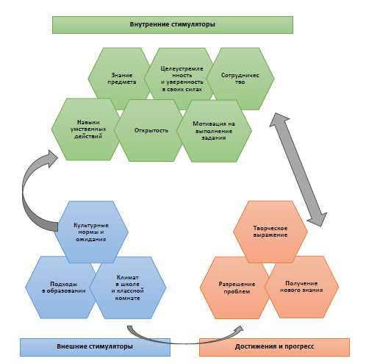
Стимуляторы и способы демонстрации креативного мышления в учебном процессе (Исследования PISA)

Slide 10
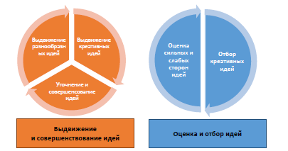
Компетентностная модель креативного мышления (Исследования PISA)

Slide 11
Предложения по формированию данной компетенции у педагога:
наблюдать за успешным опытом развития данной компетенции;
разрушать стереотипы;
развивать способы обратной связи во взаимодействии;
расширять круг профессиональных интересов;
не избегать ситуаций неопределённости, искать пути решения.

Slide 12
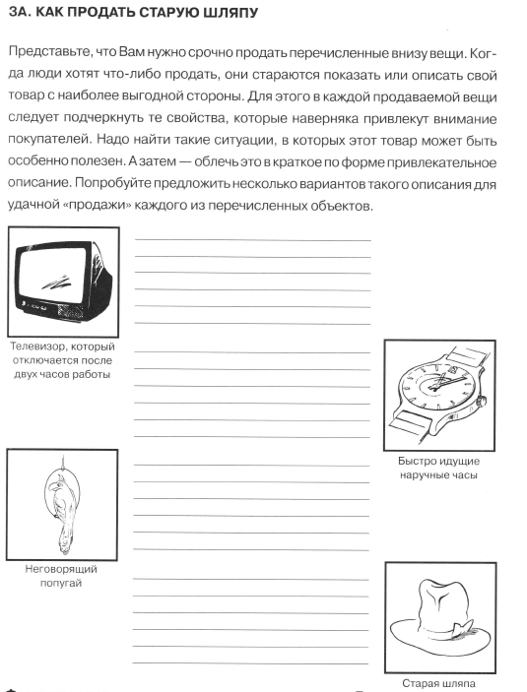

Slide 13
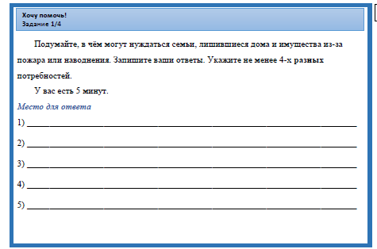
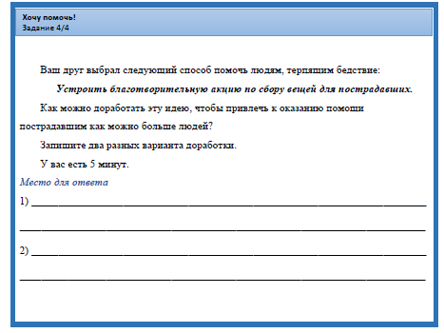
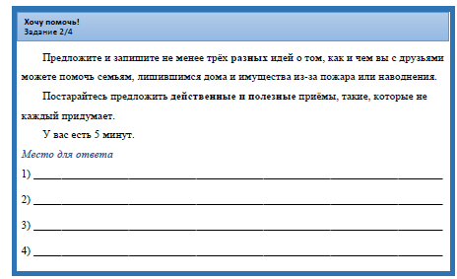
Мониторинг формирования и оценки функциональной грамотности ФГБНУ «Институт стратегии развития образования РАО»

Slide 14
ДРУДЛЫ

Slide 16
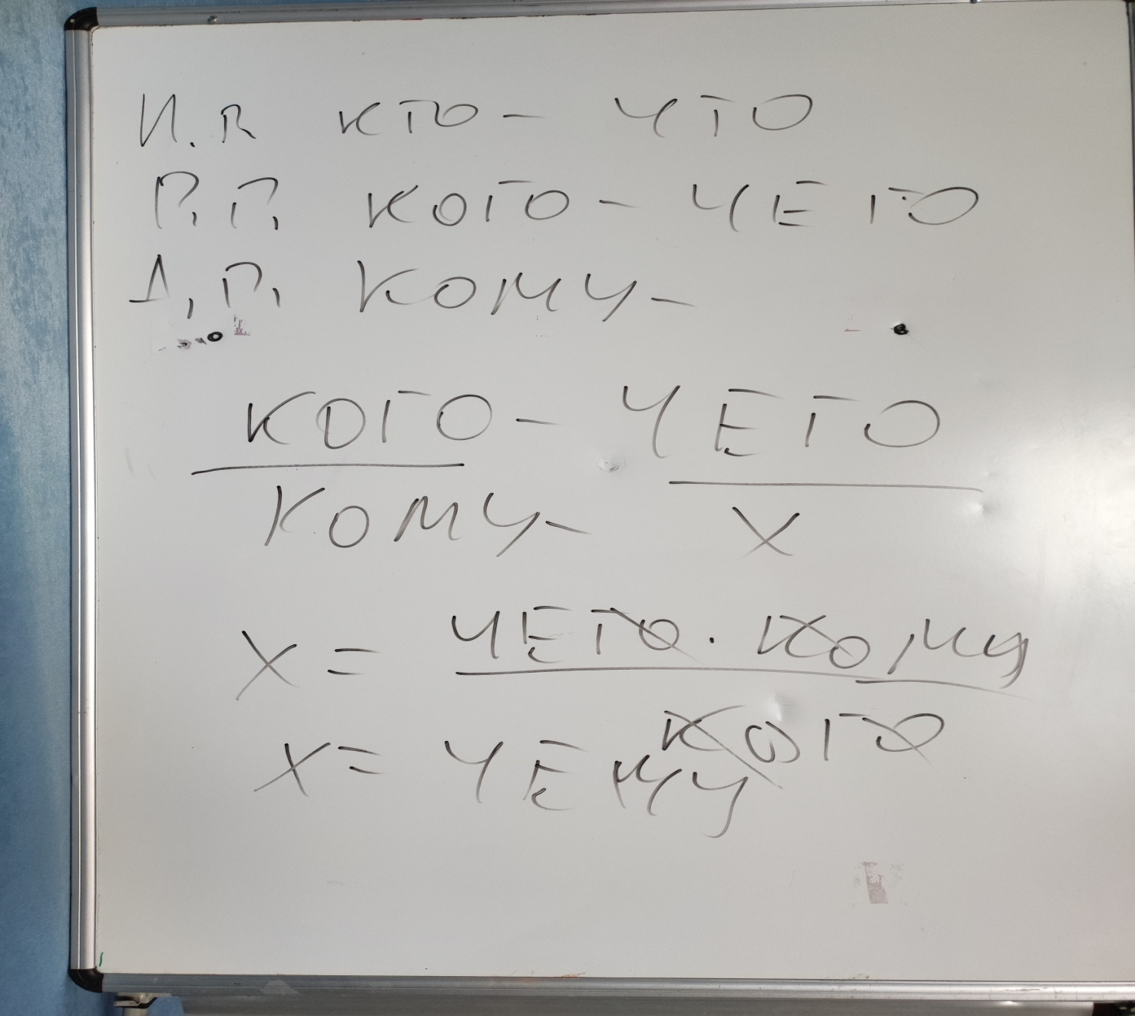

Slide 17
Оригинальный нейминг
Ванна | Кровать
Ковш | Ведро
Телефон | Калькулятор
Карандаш | Дверь
Вертолет | Календарь
Воспитатель | Ребенок
Валенки | Лыжи

Slide 21
Список рекомендаций, составленный специалистами по психологии креативности (Л. Кинг, 2005)
Регулярно выполняйте физические упражнения.
Следите за тем, чтобы ваша диета была разнообразной и сбалансированной.
Овладевайте техникой релаксации и медитации.
Совершенствуйте уверенность в себе.
Ведите дневник, делайте зарисовки, пишите стихи, короткие рассказы и песни.
Читайте художественную литературу, развивающую воображение.
Задумывайтесь об альтернативных способах использования предметов, с которыми вы сталкиваетесь в повседневности.
Задумывайтесь о сходстве непохожих друг на друга вещей.
Займитесь живописью или скульптурой.
Посещайте вдохновляющие места.
Займитесь делами, о которых вы обычно не помышляли.
Старайтесь быть более спонтанными и общительными.
Смотрите комедии и старайтесь сформировать свой собственный юмористический стиль.
Слушайте классическую музыку.
Старайтесь выполнять свои ежедневные рутинные обязанности разными способами.
Заводите новых друзей и расширяйте свой круг общения.
Думайте о себе как о творческой личности.
Думайте о креативности как о способе существования.
Подражайте той известной творческой личности, которой вы восхищаетесь.
Приучитесь задавать себе вопрос: «А что, если?.»
Не засиживайтесь перед телевизором.
Позвольте себе мечтать.
Не бойтесь оказаться неправым или совершить ошибку.
Не выносите поспешных суждений.
Интересуйтесь абсолютно всем.

Slide 22
Телеграмма пожеланий
Вспомните, как раньше писали телеграмму. Четко, кратко, но смысл был понятен.
В своей телеграмме оставьте несколько слов о том, что происходило сегодня (мини отзыв). Понравилась ли эта тема, что не понравилось. Рекомендации для последующих занятий, пожелания и т. д.

